Slide 1
Comité de Inversiones
Sesión Número 037
Agosto 2017
Informe sobre el flujo bimestral y traspasos de la Tesorería General

Slide 2
Tesorería: Entradas y salidas de recursos
Flujo de Efectivo 2017 | Dic´16/enero´17 | Febrero/marzo ´17 | Abril/mayo ´17 | Junio/julio ´17
Existencia Inicial | 40,957 | 45,091 | 51,065 | 53,124
Entradas | 45,391 | 42,407 | 43,730 | 43,199
Salidas | 41,257 | 36,434 | 41,670 | 57,153
Existencia Final | 45,091 | 51,065 | 53,124 | 39,170
($ mill.)

Slide 3
Tesorería: Flujo bimestral desglosado por rubro
($ mill.)
Flujo de Efectivo 2017 | Dic´16/enero´17 | Febrero/marzo ´17 | Abril/mayo ´17 | Junio/julio ´17
Existencia Inicial | 40,957 | 45,091 | 51,065 | 53,125
Entradas | 45,391 | 42,407 | 43,730 | 43,199
Aportaciones Subcuenta de Vivienda (VIV) | 12,143 | 12,160 | 12,816 | 12,925
Recuperaciones | 26,259 | 25,009 | 25,225 | 25,549
Régimen Ordinario de Amortización (ROA) | 21,444 | 21,851 | 22,264 | 22,229
Régimen Especial de Amortizaciones (REA) | 4,815 | 3,157 | 2,960 | 3,320
Otras entradas | 6,990 | 5,239 | 5,689 | 4,724
Otros Ingresos | 3,239 | 2,898 | 2,888 | 2,409
Infonavit Total | 3,421 | 2,003 | 2,326 | 2,050
Productos Financieros | 330 | 339 | 475 | 265
Emisión Cedevis | - | - | - | -
Salidas | 41,257 | 36,434 | 41,670 | 57,153
Entrega de Depósitos | 2,687 | 2,724 | 3,171 | 2,958
Programa de Crédito | 20,313 | 21,049 | 21,976 | 25,120
Créditos Hipotecarios | 19,940 | 20,725 | 21,631 | 24,790
Garantías 43 BIS | 224 | 221 | 288 | 223
Anualidades Garantizadas | 38 | 21 | 19 | 19
NAFIN PECV | 111 | 83 | 39 | 88
Otras Salidas | 5,007 | 5,559 | 4,544 | 4,610
Nómina | 529 | 611 | 310 | 481
IMSS (SUA) | 66 | - | 95 | 17
IMSS (Emisión Liquidaciones) | 120 | 132 | 127 | 129
Impuestos Federales | 120 | 242 | 213 | 106
Fondo de Protección de Pagos (FPP) | - | 316 | 560 | -
Otros Gastos | 4,173 | 4,257 | 3,239 | 3,877
Amortizaciones | 7,249 | 7,102 | 6,979 | 6,965
Cedevis | 2,617 | 2,614 | 2,395 | 2,468
Infonavit Total | 4,315 | 2,516 | 2,602 | 2,461
Segundo crédito | 163 | 967 | 1,008 | 1,034
Mejoravit | 99 | 969 | 949 | 982
Fideicomiso Cartera | 55 | 35 | 26 | 20
Traspaso FANVIT | 6,000 | - | 5,000 | 17,500
 | - | -
Existencia Final | 45,091 | 51,065 | 53,125 | 39,171
FANVIT | 96,360 | 96,360 | 101,360 | 118,860
SUMA Existencia + FANVIT | 141,451 | 147,425 | 154,485 | 158,031

Slide 4
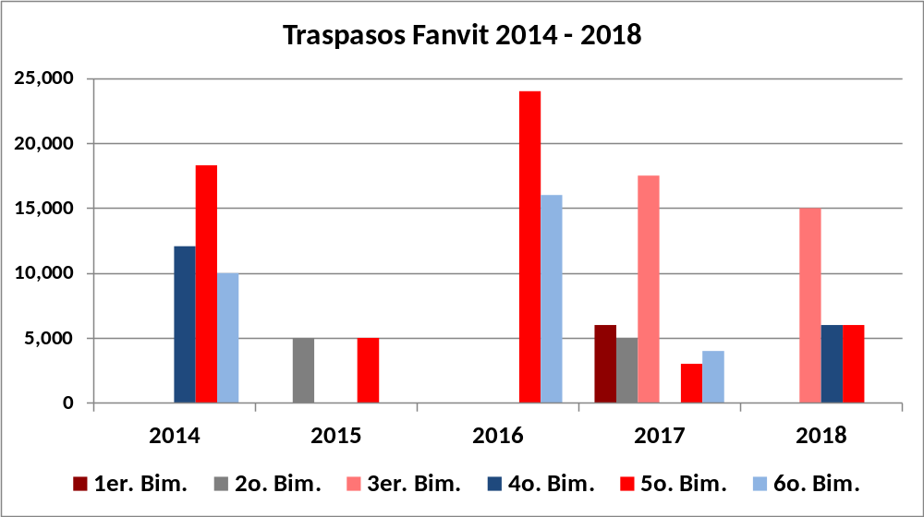
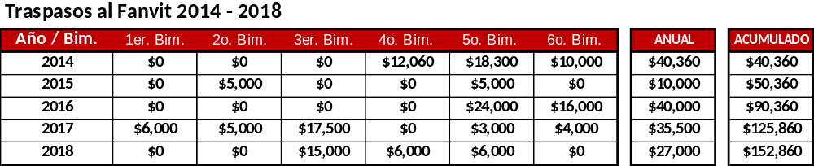
Traspasos de recursos de la Tesorería al Fanvit
Periodo 2014 - 2018
Millones de pesos
Traspasos reales hasta el 3er. Bimestre de 2017. 5º. Y 6º. Bimestres 2017 estimados.
Traspasos 2018 estimados.

Slide 5
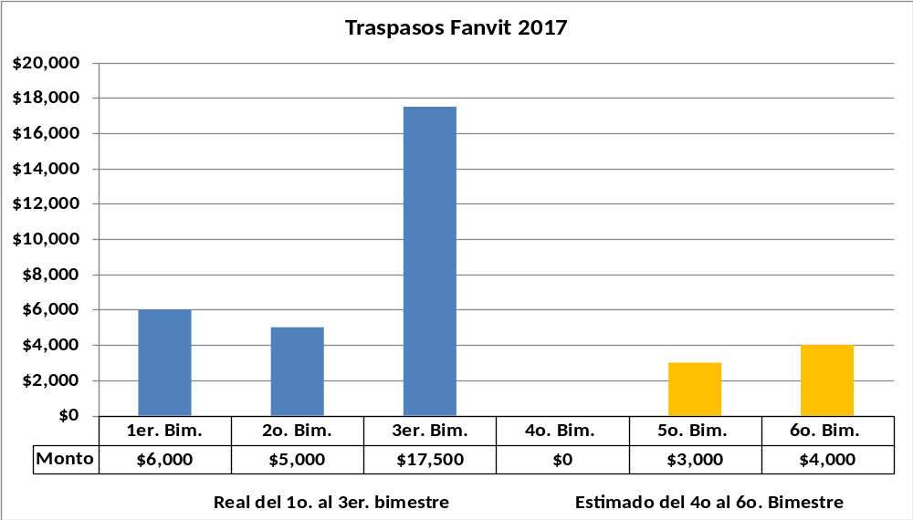
Proyección de traspasos de recursos de la Tesorería General al FANVIT (2º. Semestre de 2017)
Proyección de Traspasos al Fanvit 2017
Millones de pesos
Bimestres 2017
1er. Bim.
2o. Bim.
3er. Bim.
4o. Bim.
5o. Bim.
6o. Bim.
ANUAL
Real
Real
Real
Estimado
Estimado
Estimado
Monto
$6,000
$5,000
$17,500
$0
$3,000
$4,000
$35,500
Monto acum. transferido al Fanvit
$96,360
$101,360
$118,860
$118,860
$121,860
$125,860
Consideraciones:
Ingresos y Egresos de acuerdo al presupuesto para el 2º. Semestre 2017.
No se rompe el SML (Saldo Mínimo de Liquidez $ 10,475 mdp) establecido para la Tesorería General.
Meta del programa de crédito de 365,000 créditos hipotecarios.
Sin emisión de CEDEVIS que se tenía considerada para agosto 2017.

Slide 6
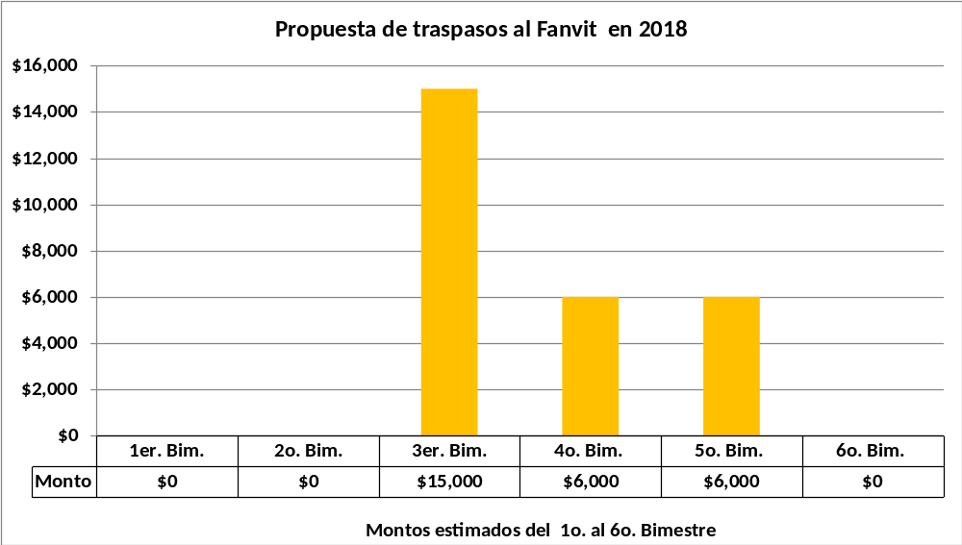
Proyección de traspasos de recursos de la Tesorería al FANVIT (2018)
Proyección de Traspasos al Fanvit 2018
Millones de pesos
Bimestres 2018
1er. Bim.
2o. Bim.
3er. Bim.
4o. Bim.
5o. Bim.
6o. Bim.
ANUAL
Estimado
Estimado
Estimado
Estimado
Estimado
Estimado
Monto
$0
$0
$15,000
$6,000
$6,000
$0
$27,000
Monto acum. transferido al Fanvit
$127,860
$127,860
$142,860
$148,860
$154,860
$154,860
Consideraciones:
Ingresos y egresos de acuerdo al Plan Financiero:
  Incremento de un 5% en las entradas ordinarias
  Incremento de un 1.23% en el POA (No. de créditos)
  Incremento de un 4.47% en las salidas totales
  Sin emisión de CEDEVIS
  369,500 créditos hipotecarios

Slide 7
Comité de Inversiones
Sesión Número 037
Agosto2017

